Slide 1
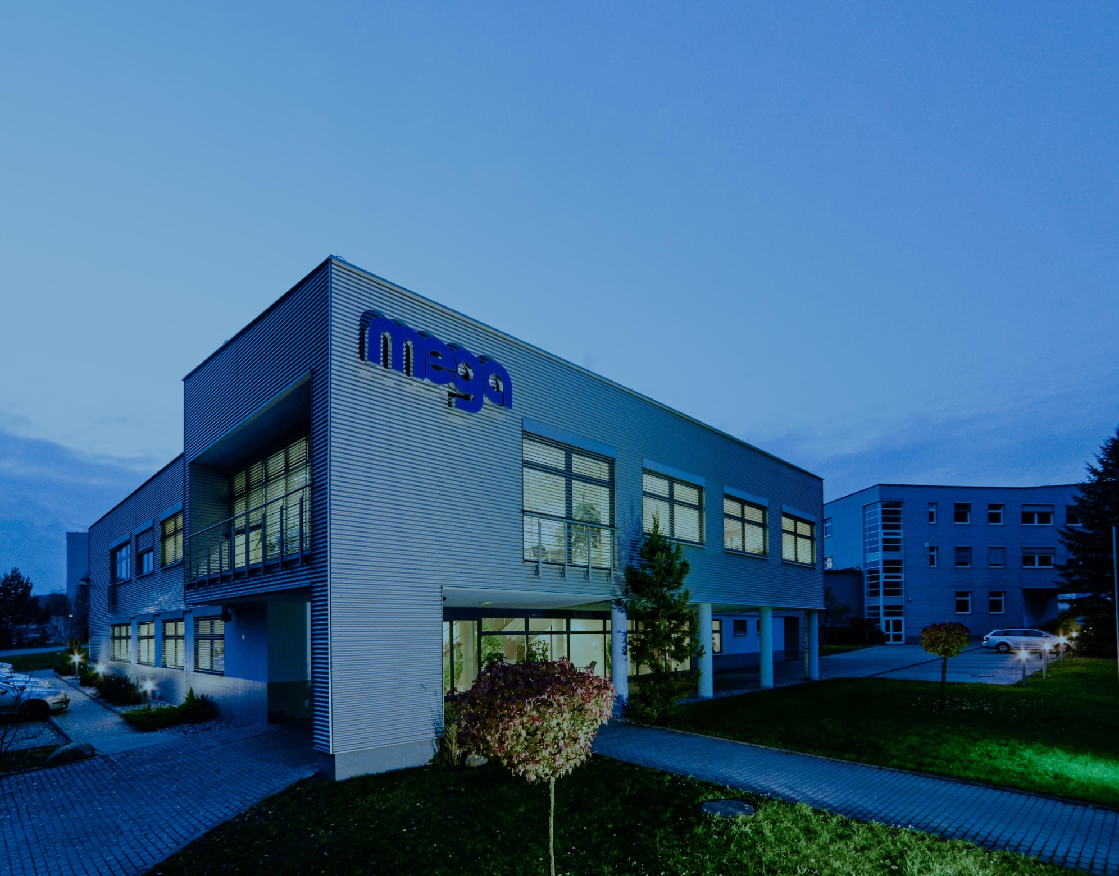

Вы еще не делаете мороженное с сывороткой?
Тогда мы летим к Вам!
д.т.н., профессор
Дымар Олег Викторович
главный научный сотрудник ООО «МегаПрофилайн»
МЫ ИЗУЧАЕМ ПРОЦЕССЫ И СОЗДАЕМ ТЕХНОЛОГИИ
Notes:
1

Slide 2
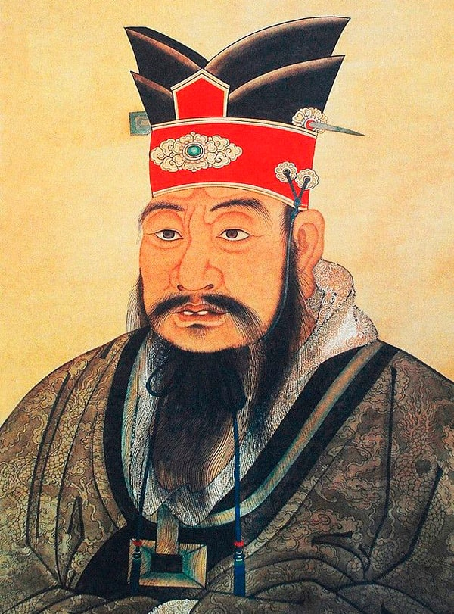
Историческая справка:
Первыми сыворотку еще в IX веке до нашей эры использовали в Китае при изготовлении традиционного китайского мороженого – 冰淇淋
Кун Фу-цзы еще в IV веке д.н.э. писал –
не стоит верить всем цитатам
взятым из сети Интернет ©
MEGA | Scientists, manufacturers & visionaries
2

Slide 3
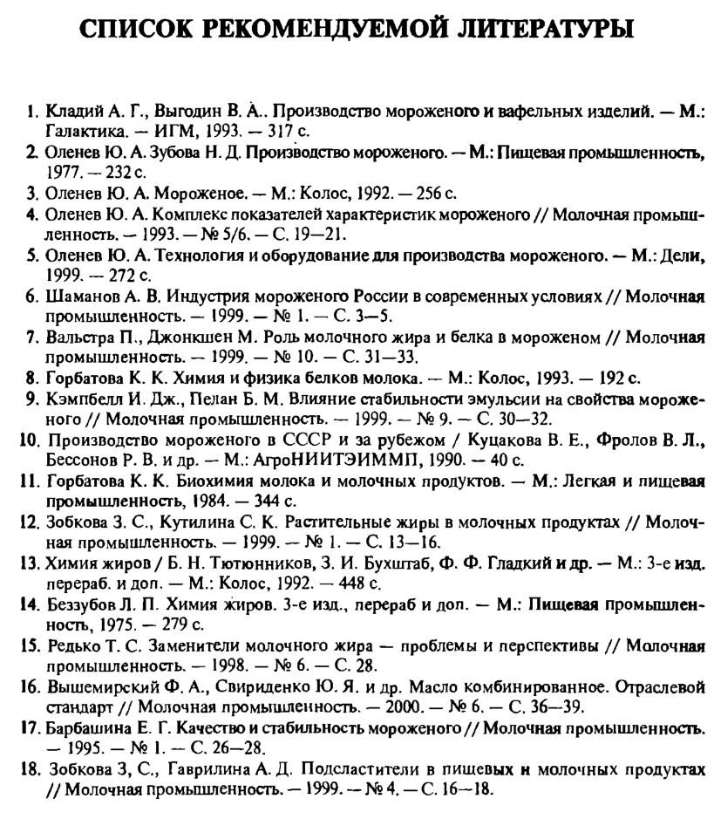
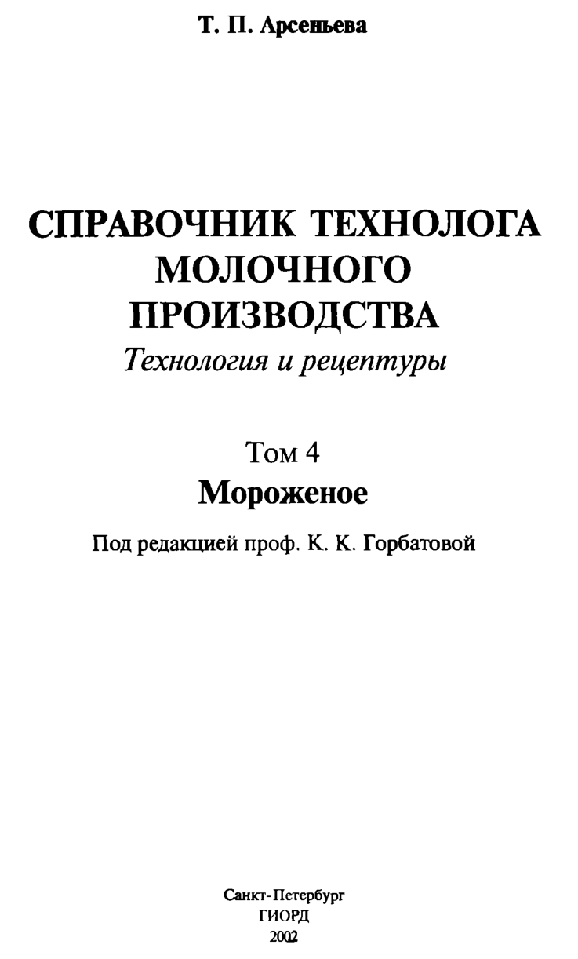
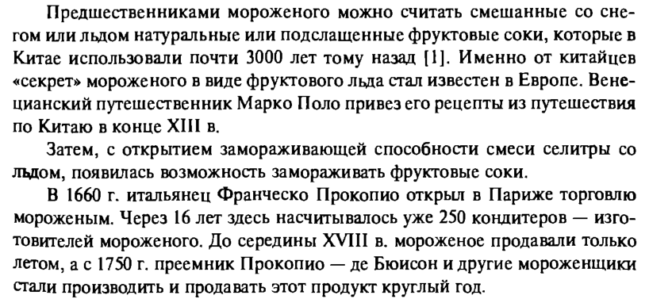


М – это маркетинг!
MEGA | Scientists, manufacturers & visionaries
3

Slide 4
Сыворотка, это не только сыворотка, но и пермеаты
MEGA | Scientists, manufacturers & visionaries
4

Slide 5
Сырье особого назначения
Пермеаты
очень высокое содержание лактозы > 80 %
значительное содержание золы в СВ 10-14 %
фактическое отсутствие белка < 3 %
молочный компонент
низкая стоимость
замена до 25 % СОМО, а может больше?
Сыворотки
высокое содержание лактозы 72 %
значительное содержание золы в СВ 7...9 %
пониженное содержание белка 11-13 %
Концентраты белка
большое содержание золы в СВ 5...7 %
содержание белка 34-80 %
высокая цена, импорт
молочный компонент
WPC 34 дешевле СОМ
функциональные свойства
улучшает структуру
возможность делать высокобелковое мороженое
Изоляты белка
большое содержание золы в СВ 5...6 %
содержание белка > 90 %
очень высокая цена, импорт
Меласса
очень большое содержание золы 15...22 %
низкое содержание белка 3...5 %
бросовый компонент
MEGA | Scientists, manufacturers & visionaries
5

Slide 6
Зольность – это соленость
Большое количество золы это:
испорченный вкус
очень значительное снижение криоскопической температуры
а если к зольности еще и кислотность, то ...
MEGA | Scientists, manufacturers & visionaries
6

Slide 7
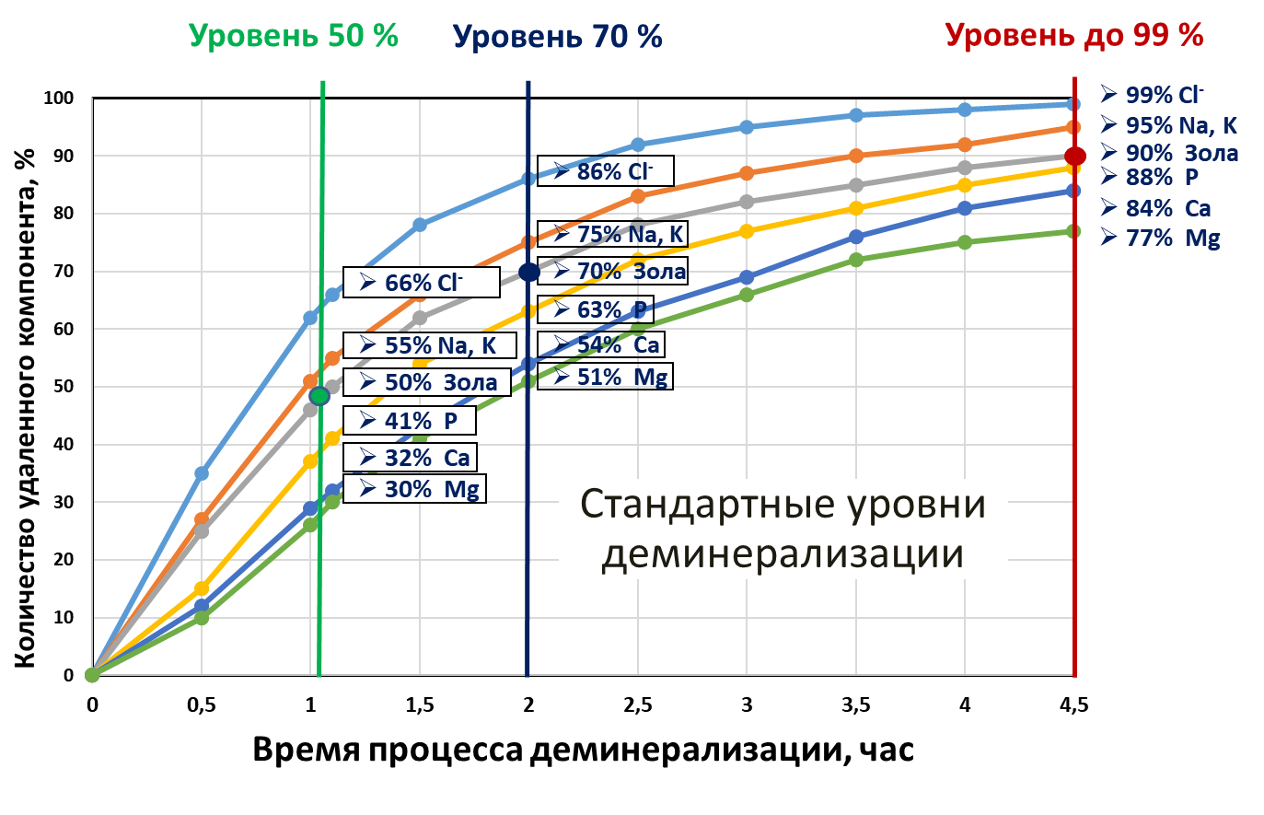
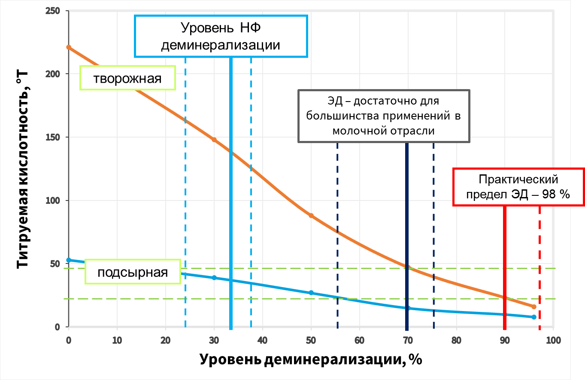
Соль и кислоту – диализом удалю!
MEGA | Scientists, manufacturers & visionaries
7

Slide 8
Лактоза – хоть и молочный, но сахар!
Большое количество лактозы это:
риск порока песчанистость
снижение криоскопической температуры
низкая сладость
возможные проблемы у людей с лактазной недостаточностью
MEGA | Scientists, manufacturers & visionaries
8

Slide 9
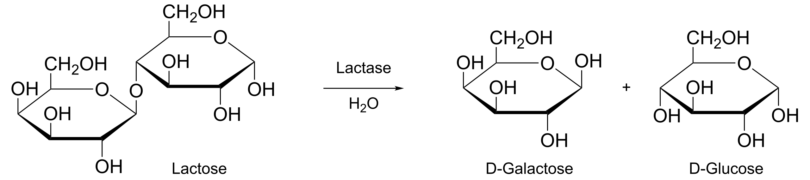
Гидролиз лактозы – расколем кристаллы досрочно!
фермент или кислота
гидролиз кислотный – промышленное производство галактозы для использования в химии, микробиологии и фармакопеи
гидролиз ферментативный (β – галактозидазы, лактаза – одна из них) – при производстве продуктов для людей с лактазной недостаточностью или риском кристаллизации лактозы
MEGA | Scientists, manufacturers & visionaries
9

Slide 10
Что и как влияет на гидролиз лактозы
Степень гидролиза от температуры
Степень гидролиза от кислотности
Однако, ферментный препарат грибного происхождения имеет оптимум действия в пределах от 4,0 до 5,0 ед. рН
Оптимальная температура гидролиза лактозы в молочной сыворотке t = 35 - 40 °C
Оптимальная активная кислотность гидролиза лактозы в молочной сыворотке рН = 6,5 - 6,8 ед.
Степень гидролиза от продолжительности процесса и количества фермента
Параметры процесса гидролиза:
температура 35-45 °C
активная кислотность 6,5-6,8 ед.
постоянное перемешивание
время до 4 часов
Разумный уровень от 0,1% до 0,3% фермента от массы исходной сыворотки. Применение более 0,6% фермента экономически нецелесообразно
Параметры процесса гидролиза:
температура 4-8 °C
активная кислотность 6,5-6,8 ед.
периодическое перемешивание
время 12-14 часов
MEGA | Scientists, manufacturers & visionaries
10

Slide 11
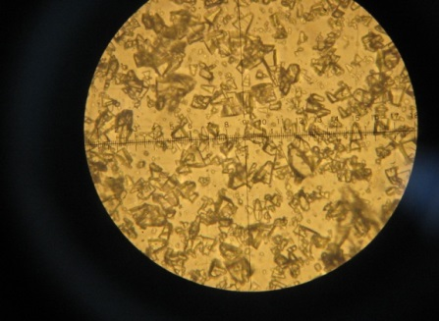
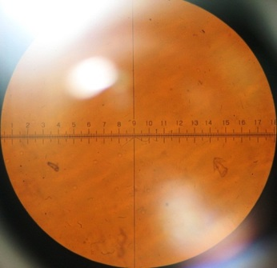
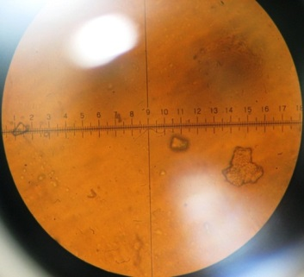
Кристаллы выпадут или таки нет?
Наименование | Продукт на основе молочной сыворотки | Продукт на основе гидролизованной молочной сыворотки | Продукт на основе гидролизованной молочной сыворотки (6 месяцев хранения)
Изображение (400-кратное увеличение)
Описание | Средний размер кристаллов 30-40 мкм | Единичные кристаллы лактозы (размер 10-15 мкм) | Единичные кристаллы лактозы (размер 20-30 мкм) и сахарозы (более 50 мкм)
Сладость α-лактозы 16 % -> галактоза 32 % + глюкоза 82 %
итого 57 % => рост эквивалента сладости × 4,5
MEGA | Scientists, manufacturers & visionaries
11

Slide 12
Расход сыворотки на производство сухого КСБ-УФ. Не все так однозначно!
кг сыворотки / кг КСБ
– 20…25 % к выходу
Δ 35 кг/кг
Δ 25 кг/кг
КСБ-УФ 80%
КСБ-УФ 60%
Δ 15 кг/кг
КСБ-УФ 35%
MEGA | Scientists, manufacturers & visionaries
12

Slide 13
Функции белковых концентратов WPC (WPI) – он же КСБ-УФ
WPC 30/50
замена обезжиренного молока
замена обезжиренного молока
улучшение текстуры
WPC 50/70 в качестве микропартикулята
WPC 50/70
WPC 70/90
WPI 90
спецпродукт – спортивное питание
улучшение текстуры
MEGA | Scientists, manufacturers & visionaries
13

Slide 14
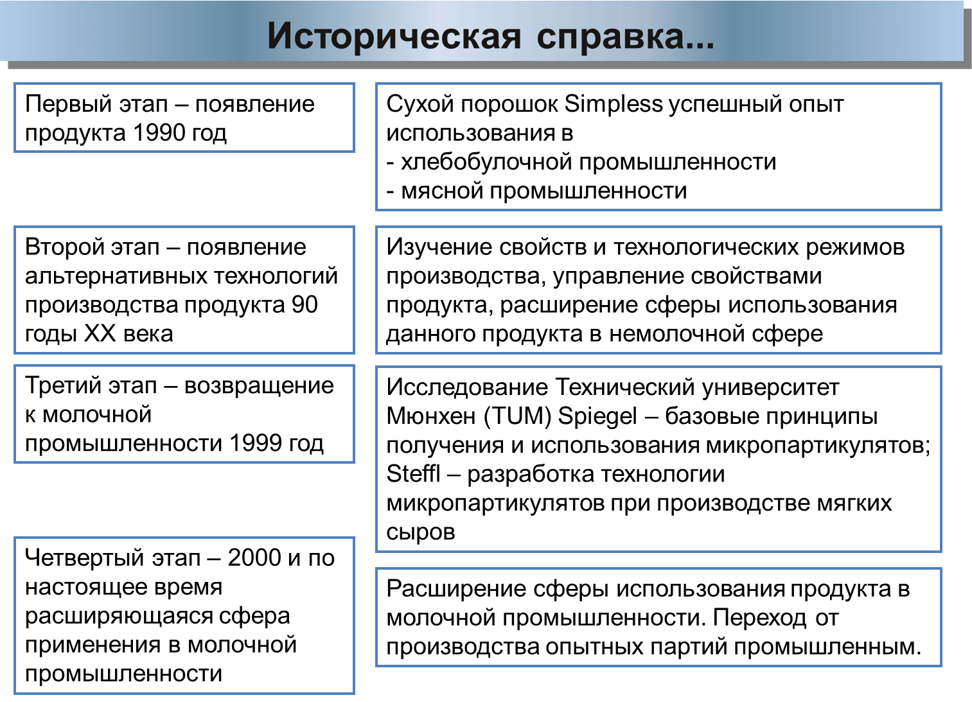
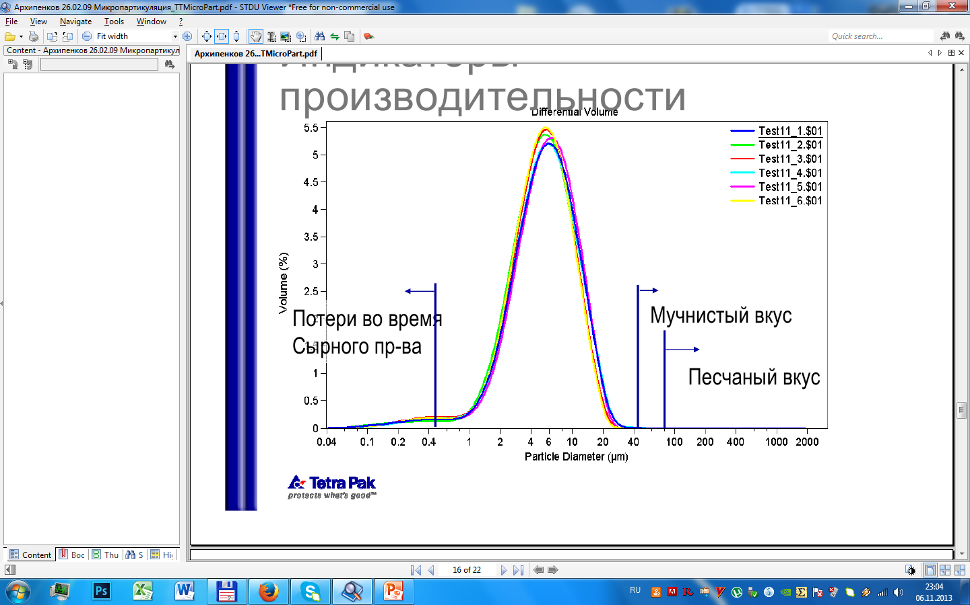
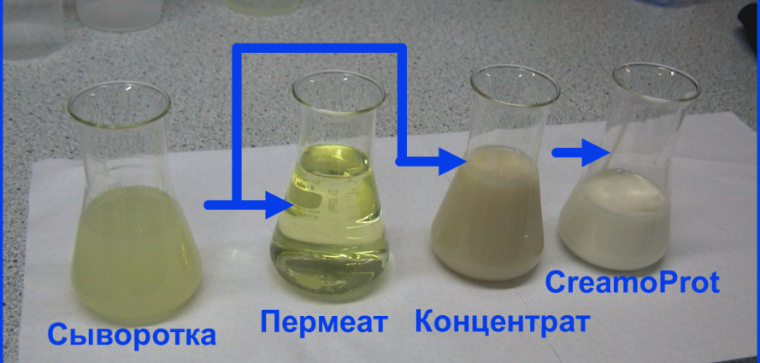
А не отМикропартикулировать ли нам белки?
Управляемая комплексная тепловая и механическая обработка концентрата сывороточного белка с целью его денатурации и образования частиц с размером 1 – 10 μm.
Вкус в зависимости от среднего размера частиц…
На рынке мало сегментов для таких решений
< 0,5 μm
1,0 - ~5 μm
> 20 μm
> 50 μm
Водянистый
Как сливки
Как меловой раствор
Как песчаная взвесь
5%
95%?
MEGA | Scientists, manufacturers & visionaries
14

Slide 15

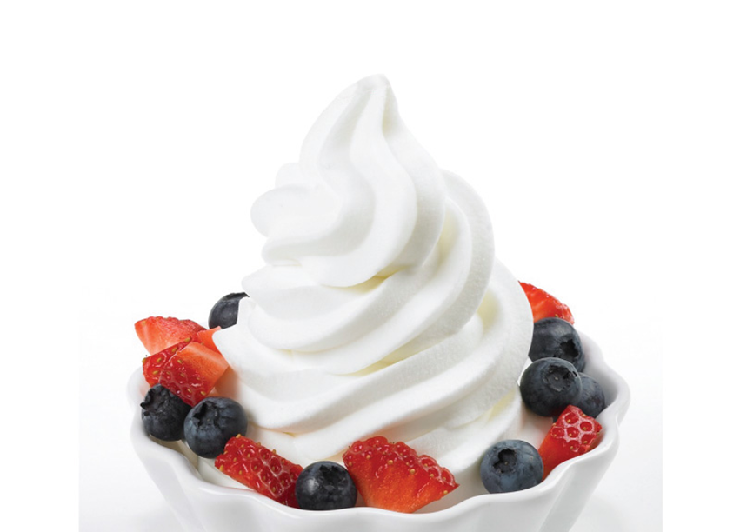
Смешаем для мороженого!
Виды сухих смесей по составу:
для молочного мороженого (жир в СВ < 20,5 %)
для сливочного мороженого (жир в СВ 21,0 % – 30,5 %)
для пломбира (жира в СВ > 35,0 %)
ну, и ещё, на какие фантазии хватит ☺
ТУ BY 100098867.370-2015
Маркетинговые виды
Сухие смеси
Жидкие
готовые смеси
Собственно производство мороженого
Способом сухого смешивания компонентов
Распылительной сушкой
MEGA | Scientists, manufacturers & visionaries
15

Slide 16
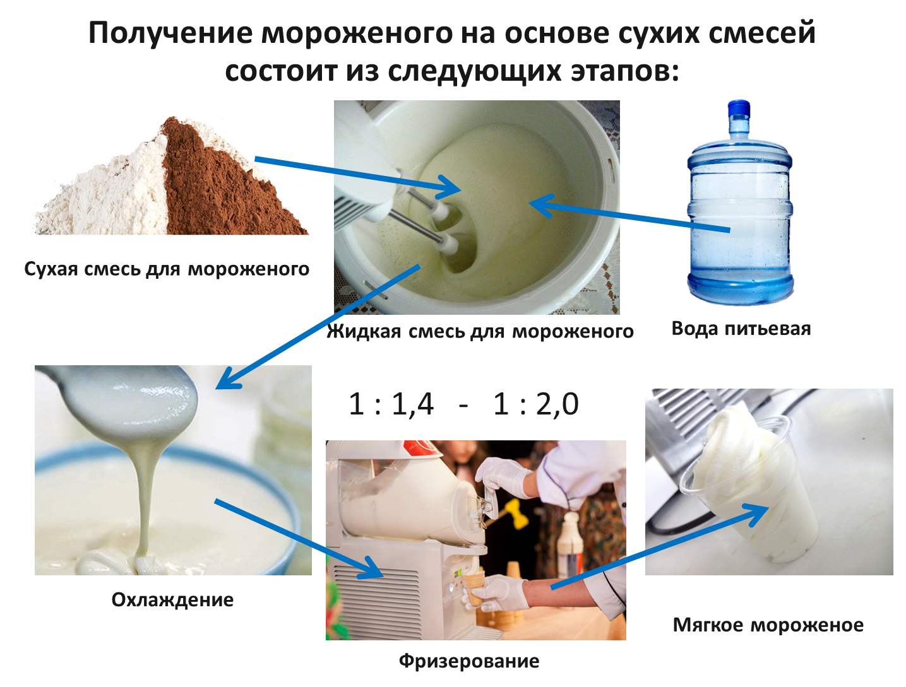
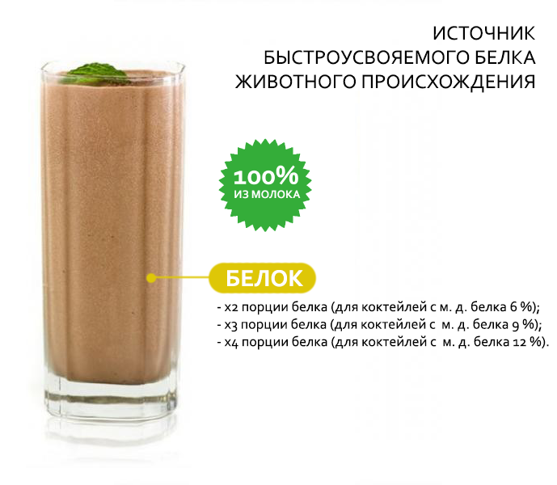
Мороженое – это не только мороженое, но и коктейли!
Коктейли молочные «Лидер»
ТУ BY100098867.337-2013
Виды коктейлей:
обезжиренный / с низким содержанием жира;
с натуральным вкусом / с добавками;
с массовой долей белка 4%, 6%, 9%, 12%, 15%
с пониженным или «0» содержанием лактозы
кисломолочный или термообработанный
MEGA | Scientists, manufacturers & visionaries
16

Slide 17
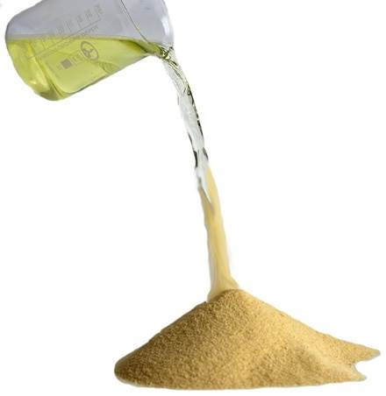
Раскроем технологические чакры!
Приемка и первичная очистка сыворотки
Смеси для мороженного и коктейлей
Смеси для вендинговых автоматов
Нанофильтрация до 20% СВ
Сухие растительные сливки
Электродиализ кислой и сладкой сыворотки до уровня Д70/Д90
Главный “+” – применение немолочного сырья,
выход на новые рынки
Главный “-” – боязнь нового
Сгущение на ВВУ до 36-60 % СВ
Составление сывороточно-жировой основы, гомогенизация
Сывороточно(молочно)-жировой концентрат для кормовой промышленности
Распылительная сушка
MEGA | Scientists, manufacturers & visionaries
17

Slide 18
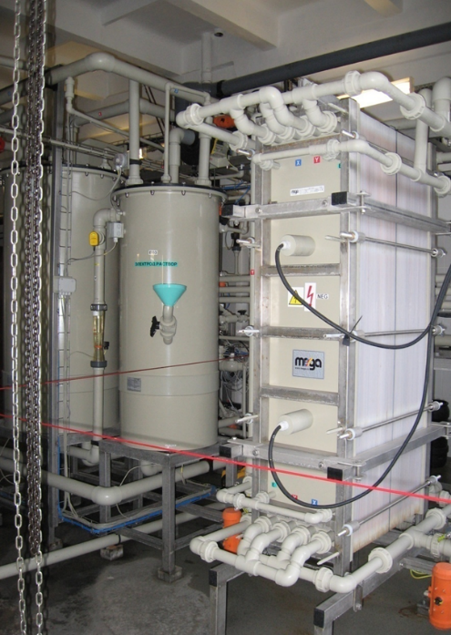
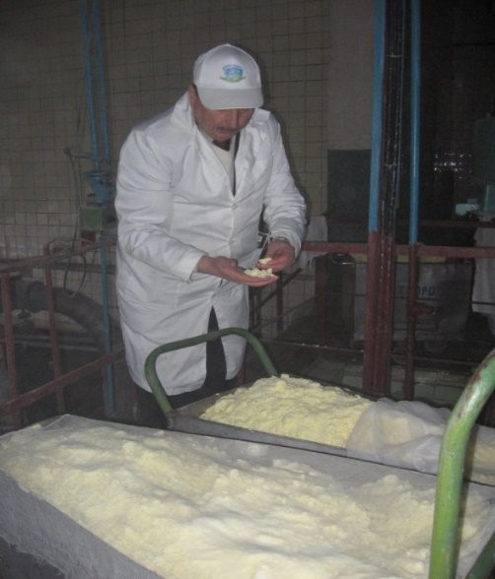
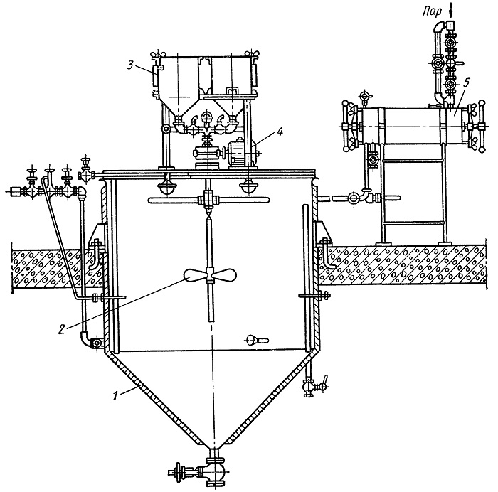
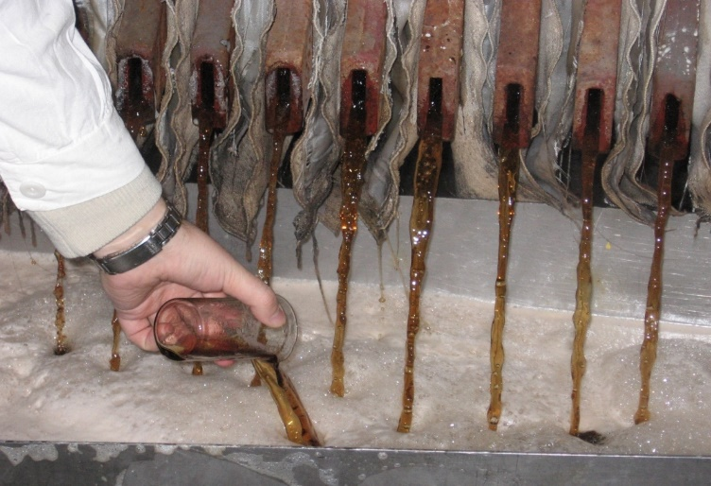
Синтез лактулозы – исходно это сыворотка!
Сырье –
лактоза / пермеат
Термохимическая изомеризация
Продукт – раствор лактулозы
Электродиализ - удаление
минеральных реагентов
Основные показатели концентрата лактулозы ТУ BY 100377914.512-2008
Массовая доля сухих веществ, % | 40±2 | 50±2 | 60±2
Массовая доля лактулозы, в пределах, % | 15-25 | 30-40 | 35-45
Массовая доля золы, не более, % | 1 | 1 | 1
Плотность, кг/м³ | 1170 | 1220 | 1227
MEGA | Scientists, manufacturers & visionaries
18

Slide 19


Объемы переработки сыворотки в Республике Беларусь
Данные МСХП Беларуси
Показатель, вид продукта | 2004 | 2005 | 2006 | 2007 | 2008 | 2009 | 2010 | 2011 | 2012 | 2013 | 2014 | 2015 | 2016 | 2017 | 2018 | 2019 | 2020 | 2021 | 2030
Поступило на переработку молока | 3 445 | 3 885 | 4 416 | 4 598 | 4 968 | 5554 | 5 658 | 5290 | 5735 | 5518 | 5855 | 6161 (8550) | 6301 | 6361 | 6293 | 6374 | 6820 (8740) | 6 месяцев | 0,95* 12000= 11400
 | Переработано сыворотки, тыс. т (%)
Вся | 1023 | 1360 | 1491 | 1544 | 1863 | 1952 | 1885 | 2018 | 2065 | 1879 | 2143 | 2269 | 2455 | 2406 | 2531 | 2841 | 3101 | 1615,1
Подсырная | 588 | 729 | 859 | 937 | 1033 | 1072 | 1180 | 1220 | 1295 | 1187 | 1479 | 1584 | 1723 | 1632 | 1784 | 2117 | 2376 | 1247,5
Творожная | 162 | 285 | 342 | 354 | 475 | 451 | 455 | 484 | 520 | 559 | 549 | 568 | 626 | 585 | 575 | 592 | 586 | 299,1
Казеиновая/ прочая | 274 | 346 | 290 | 254 | 354 | 429 | 250 | 314 | 250 | 110/ 22,5 | 101/ 13,6 | 99,6/ 17,2 | 65/ 41 | 79/ 110 | 172 | 35/97 | 52/88 | 25,3/43,2
Переработано сыворотки | 77 (8) | 151 (11) | 220 (15) | 402 (26) | 465 (25) | 510 (26) | 774 (41) | 1033 (51) | 1176 (57) | 1280 (68) | 1731 (81) | 1888 (83) | 2175 (88,6) | 2210 (91,9) | 2383 (94,1) | 2747 (96,7) | 3031 (97,7) | 1589 (98,4)
Произведено сухой сыворотки | 4,1 | 5,9 | 8,2 | 12,1 | 13,9 | 16,8 | 28,0 | 39,6 | 44,4 | 45,7 | 59,7 | 64,7 | 77,6 | 81,1 | 87,0 | 119,0 | 130,4
В пересчете на жидкую | 73 (7) | 107 (8) | 150 (10) | 220 (14) | 250 (14) | 300 (16) | 500 (26) | 611 (30) | 843 (41) | 868 (68) | 1134 (66) | 1229 (65) | 1474 (68) | 1541 (70) | 1653 (65) | 2261 (80) | 2478 (80)
В Украине на промышленную переработку, по оценке, направляется до 25 % сыворотки.
В России, по оценке, до 35 %.
В ЕС средний уровень переработки около 80 %. В Германии около 240 заводов подают ее на биогаз.
Норвегия 20 % - пасты, 56 % - корма. Дания кислая сыворотка на корм для свиней.
Нидерланды переработка 95 %, из них 38 % ЗЦМ, 55 % сухая или лактоза, 7 % напитки или корм.
MEGA | Scientists, manufacturers & visionaries
19

Slide 20
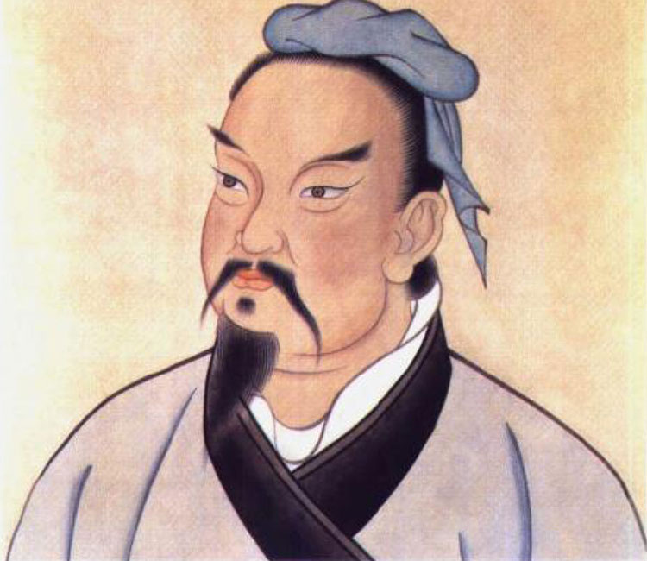
В компании с нами зарабатывайте головой, а не руками!
Если в IX веке до нашей эры не использовать сыворотку в производстве мороженого – это просто незнание передового китайского опыта,
то не использовать сыворотку в XXI веке – это ошибка
Сунь-Цзы VI веке д.н.э. ©
Дымар Олег Викторович
dymarov@tut.by
+375 44 774-53-15
MEGA | Scientists, manufacturers & visionaries
20

